Slide 1
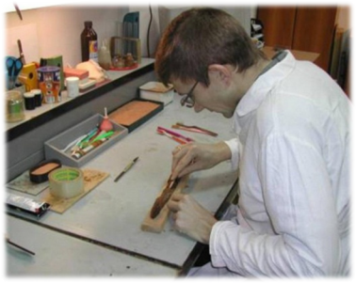
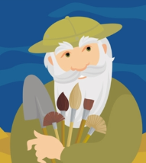
Закончив раскопки, археолог продолжает исследования в музее или в лаборатории. Он изучает форму каждой найденной вещи, устанавливает ее назначение, определяет материал, из которого она сделана

Slide 2
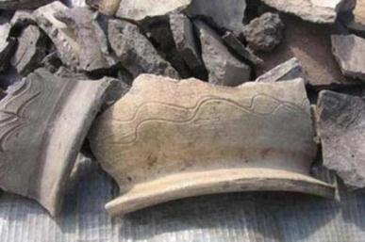
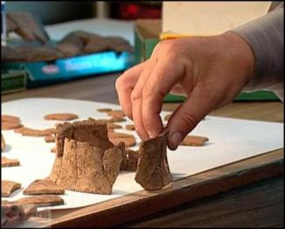
Но иногда археологи находят только осколки предметов.
И тогда им приходиться собирать их по частям.

Slide 3
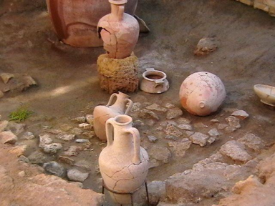

Археологические раскопки проводятся сегодня во всех частях мира. Благодаря археологам мы знаем, какая посуда была у древних людей

Slide 4
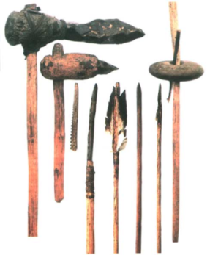

Какие были орудия труда и оружие у охотников

Slide 5
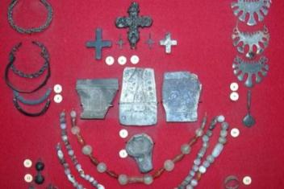

Как женщины носили украшения.

Slide 6
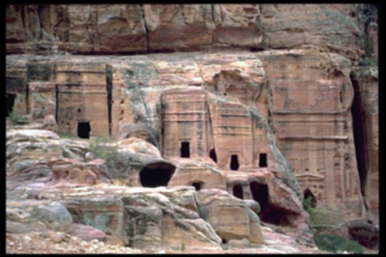
Как выглядели старинные города

Slide 7
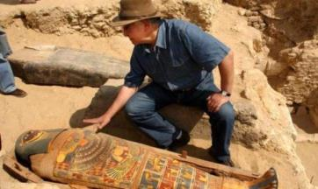
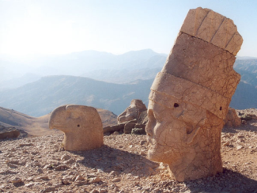

Археологи постоянно находят и рассказывают нам о новых открытиях, иногда эти открытия очень удивляют и восхищают нас.

Slide 8
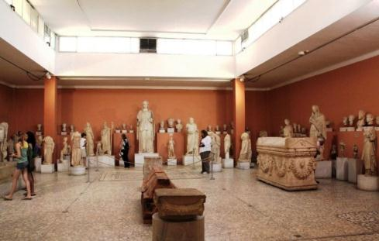
А мы с вами можем все эти найденные вещи и предметы увидеть в музеях археологических раскопок

Slide 9
Подготовила воспитатель:
г.Бологое
Тверская область
МБДОУ №4 «Светлячок»
Тимошкина Наталья Ивановна

